Slide 2
МБДОУ Чановский детский сад №5
Отчет о проделанной работе воспитателей старшей группы №2 за 2016-2017 учебный год.
Воспитатели: Лагута Елена Викторовна
Ждельская Лидия Ивановна

Slide 3
Краткая характеристика группы
Списочный состав группы 28 детей
- 20 девочек;
- 8 мальчиков.
Средняя посещаемость в группе – 18 детей.
Информация о родителях
- полных семей 25;
- неполных семей 3.

Slide 4
Предметно-пространственная среда в группе
Предметно-пространственная среда в группе соответствует ФГОС:
игровая зона;
художественно-эстетическая зона;
физкультурно-оздоровительная зона;
речевая зона;
познавательная зона;
социально-коммуникативная зона;
Имеется уголок экспериментирования, природный уголок, уголок LEGО.

Slide 5
Повышение квалификации воспитателей группы
Лагута Елена Викторовна

Slide 6
Участие воспитателей группы в праздничных мероприятиях
Лагута Елена Викторовна
Название праздника | Роль
«День знаний» | Пеппи длинный чулок
«Покровские посиделки»
«День матери» | Ведущая - Анфиска
« Новый год» | Старуха Шапокляк

Slide 7
Проведение открытых занятий внутри ДОУ
Лаг

Slide 8
Проектная деятельность
Нравственно-патриотическое воспитание «Воспитать патриота»(продолжительность 1год).
Работа с родителями
«Мы вместе!»(продолжительность 1 год).
«Огород Маши и Деда Аркаши» (краткосрочный проект).
«Как на Масленой недели» (краткосрочный проект).

Slide 9
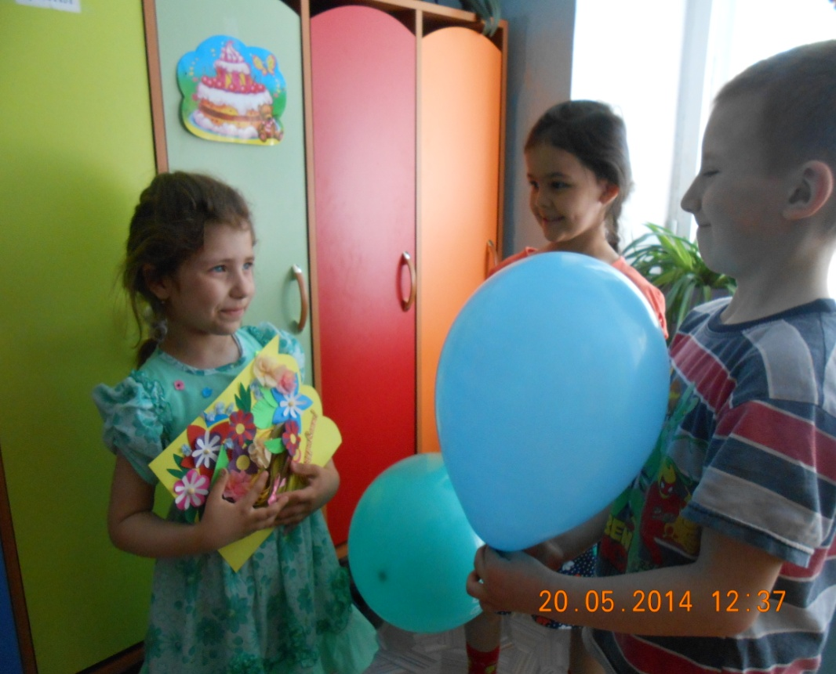
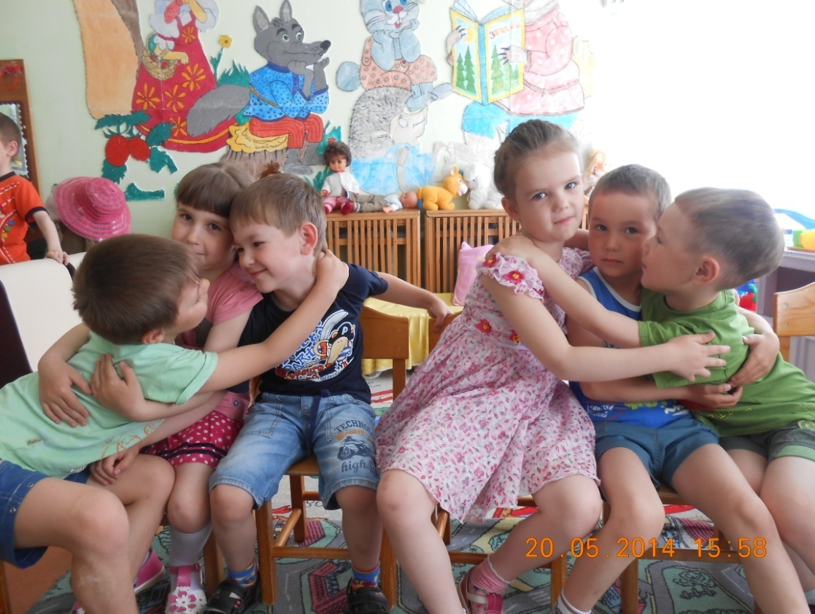
Традиции группы
«Поздравление именинников».
«Утренние приветствие»
(в виде соц. игры).

Slide 10
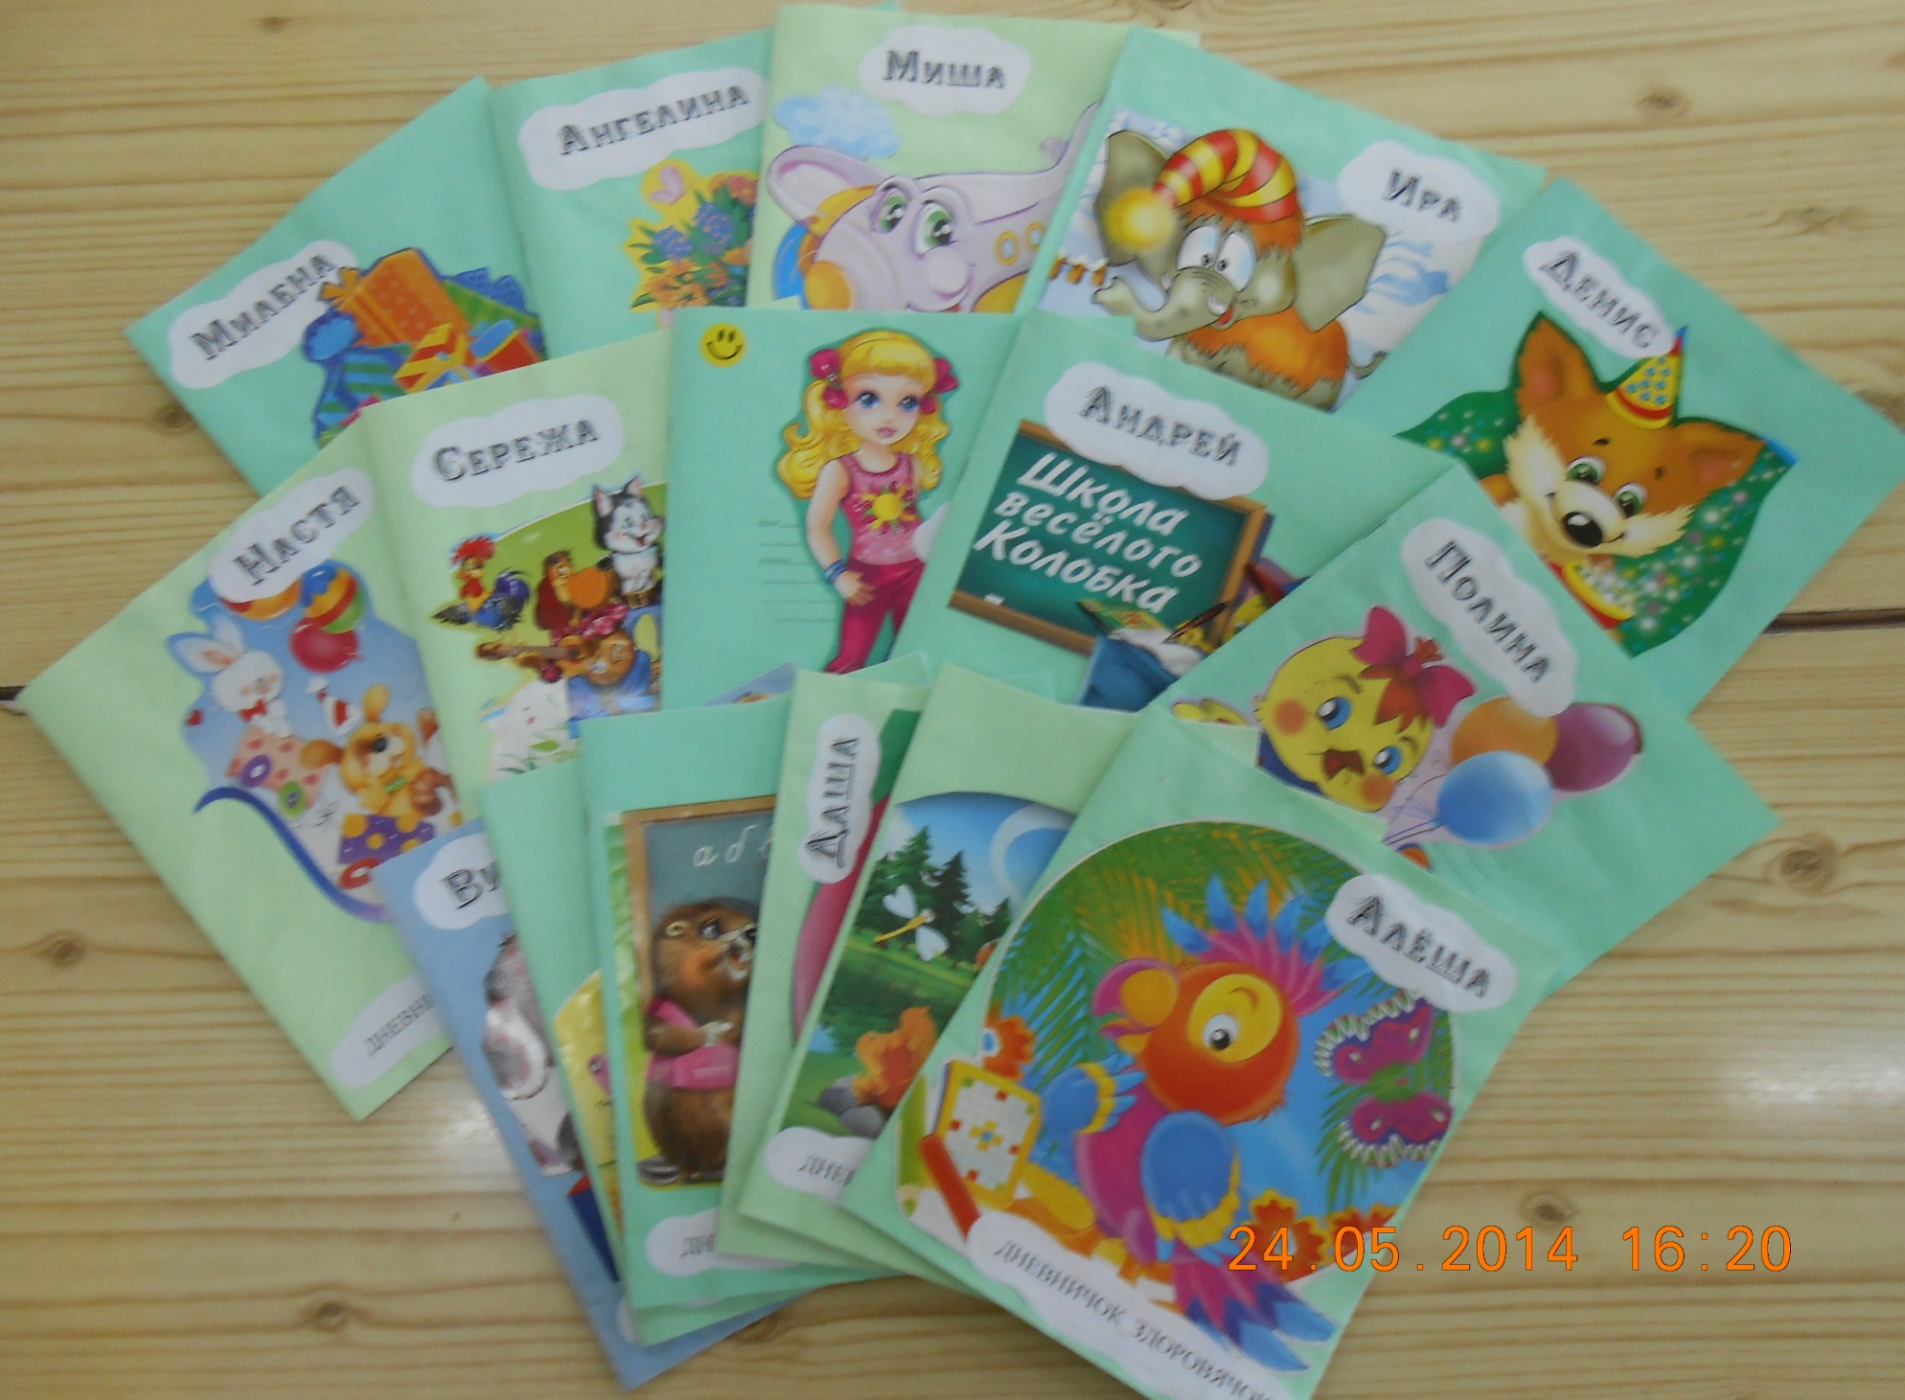
«Дневничок – здоровичок»

Slide 11
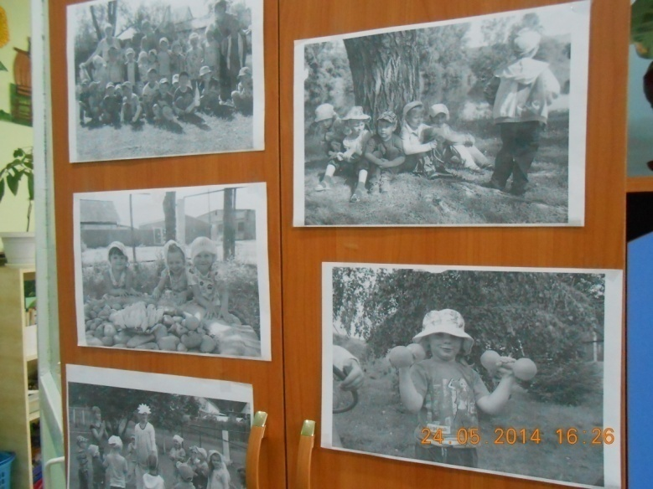
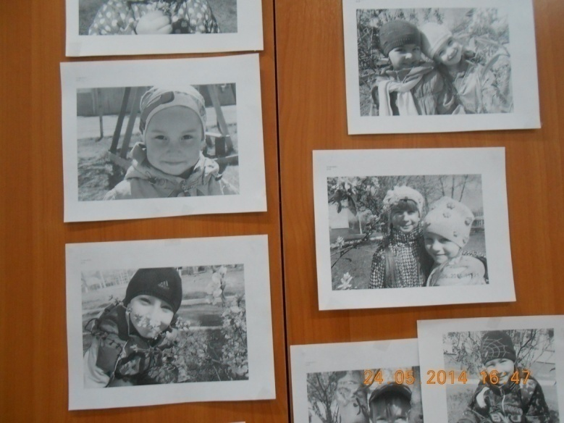
Фотовыставки
«Как мы провели лето в детском саду».
«В здоровом теле – здоровый смех».
«Осень в саду».
«Зимние забавы».
«Хорошо у нас в саду».
«Вот когда я подрасту, я тоже в армию пойду».
«Один день из жизни группы».
«Очумелые ручки».

Slide 12
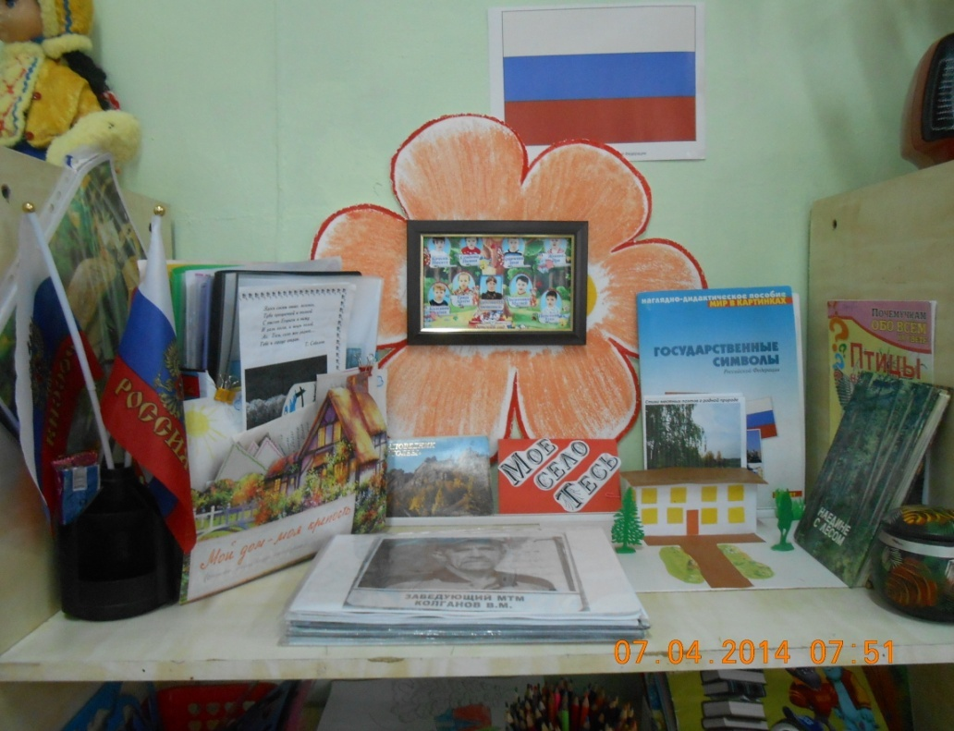
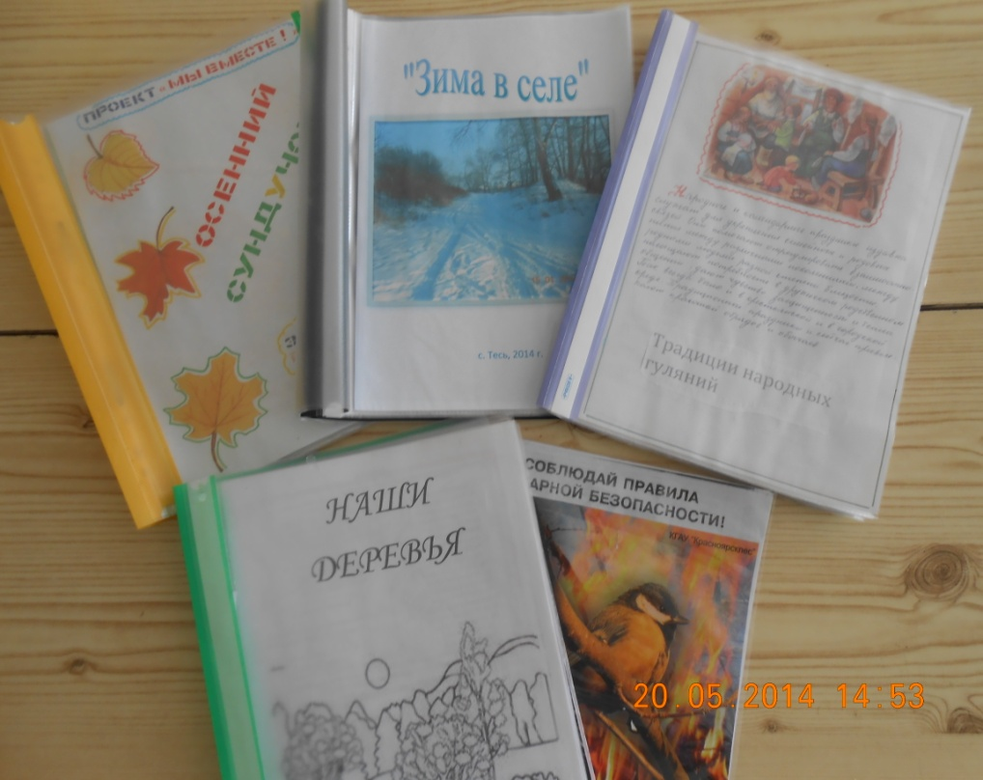
Уголок краеведенья
Фотоальбомы:
«Осень, осень – в гости просим»;
«Зима в селе»;
«Первые шаги весны» и т.д.

Slide 13
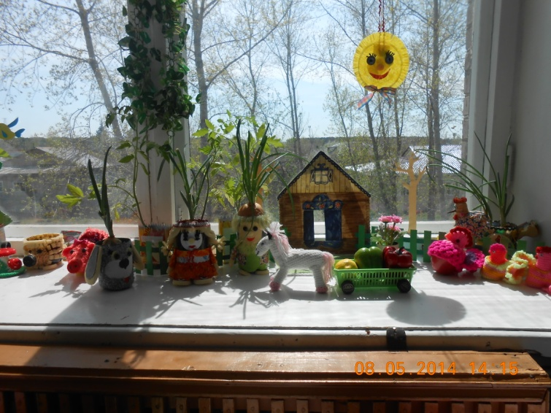
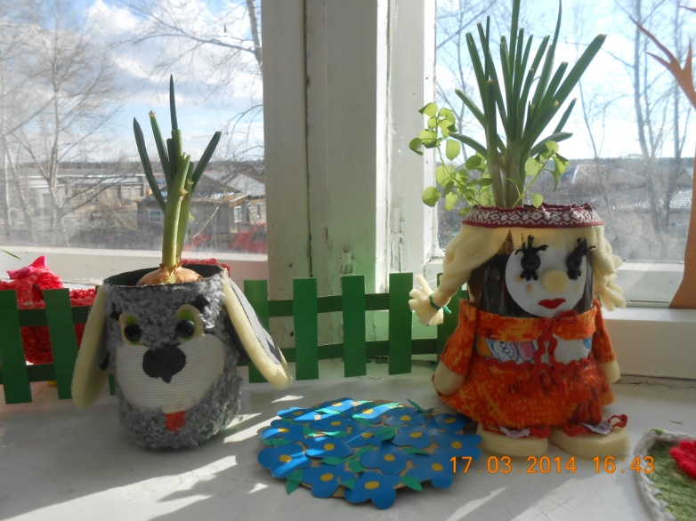
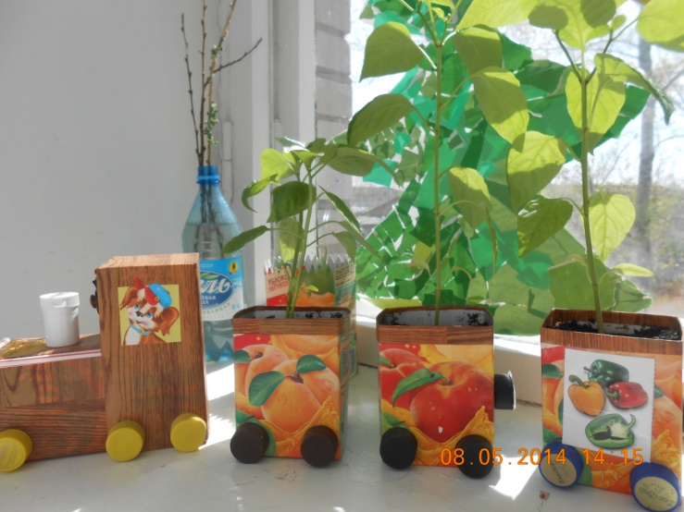
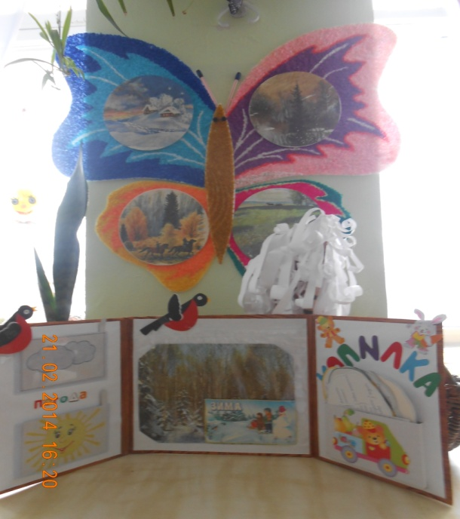
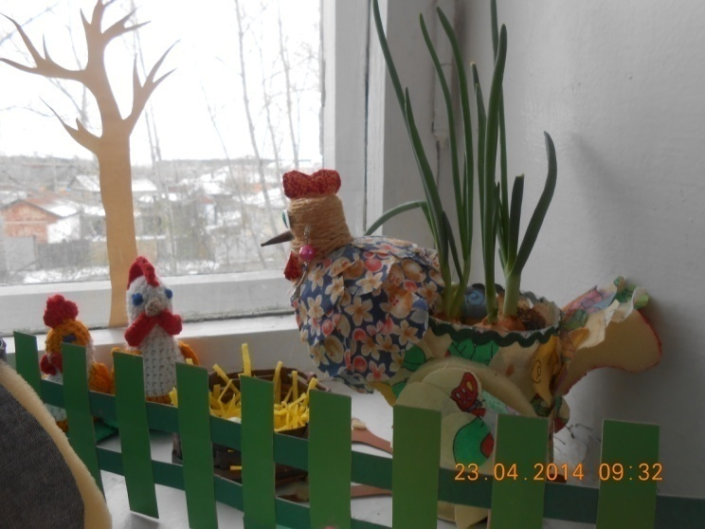
Огород Маши и деда Аркаши

Slide 14
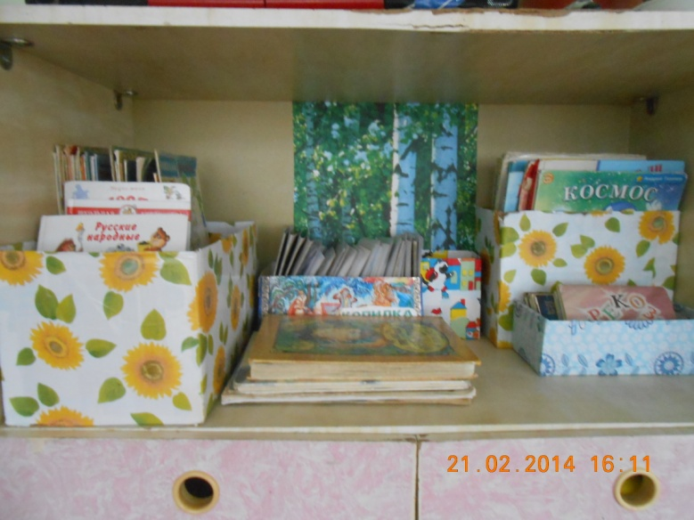
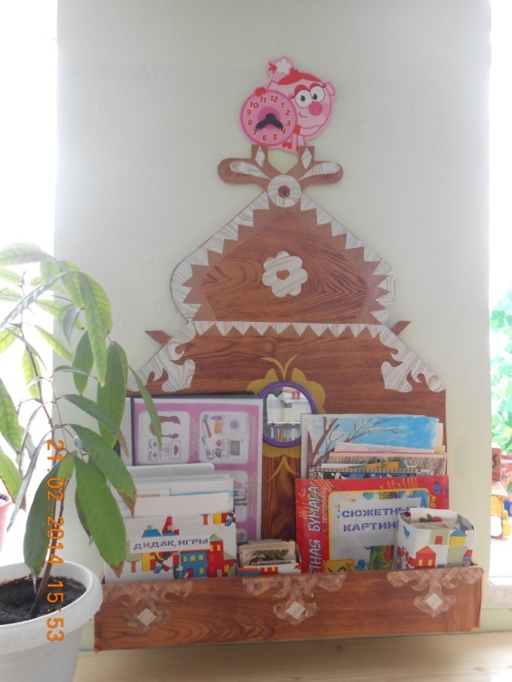
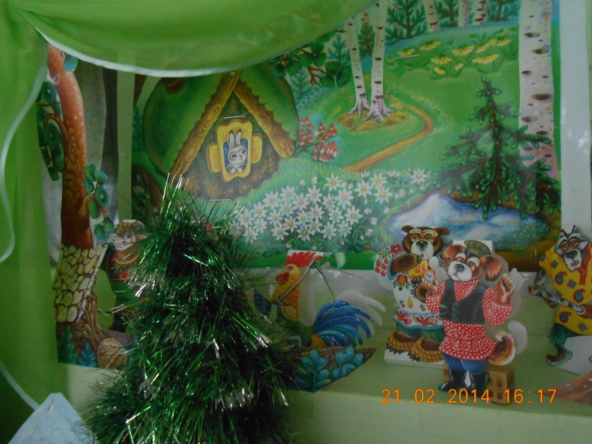
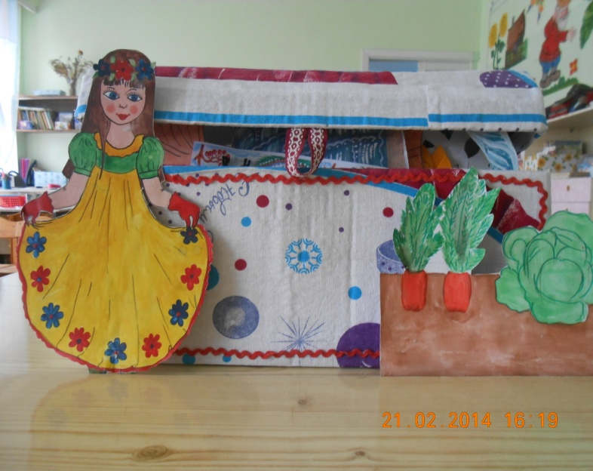
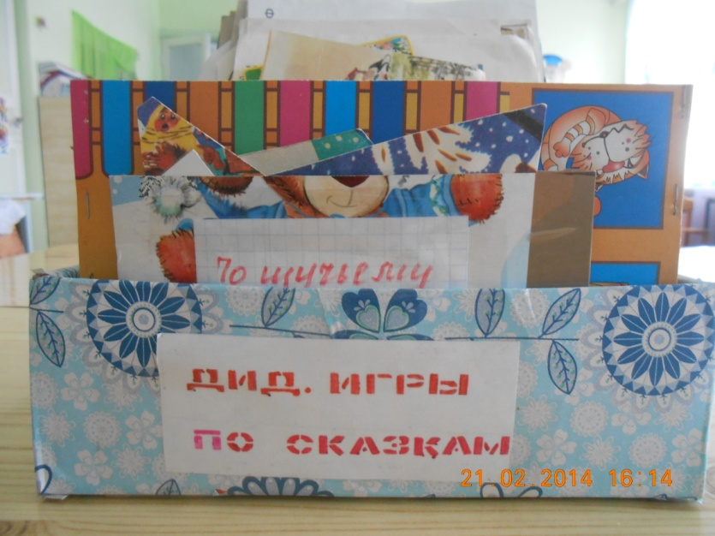
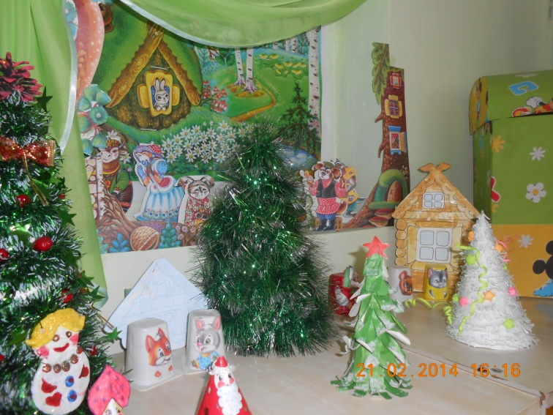
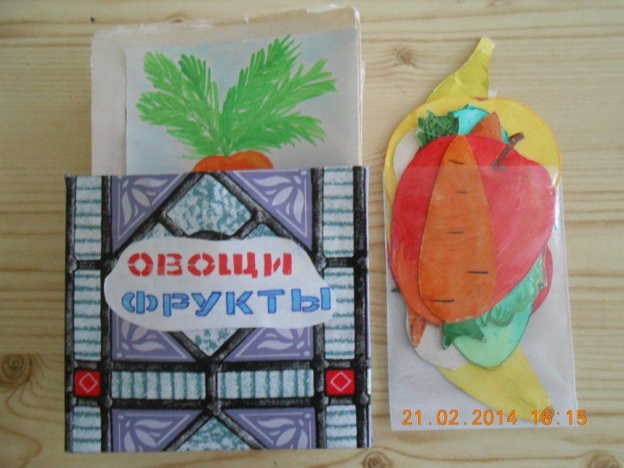
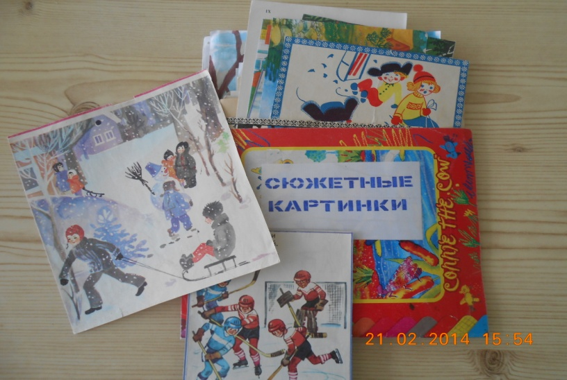
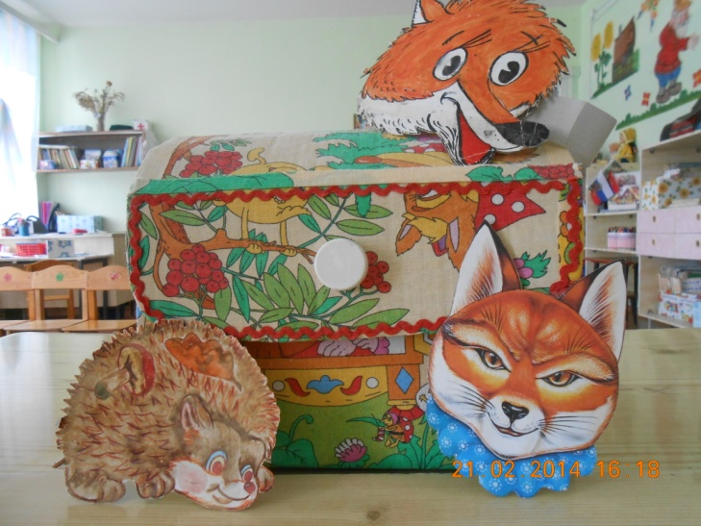
Речевой уголок
Театральный уголок

Slide 15
«Мастерская Деда Мороза»

Slide 16
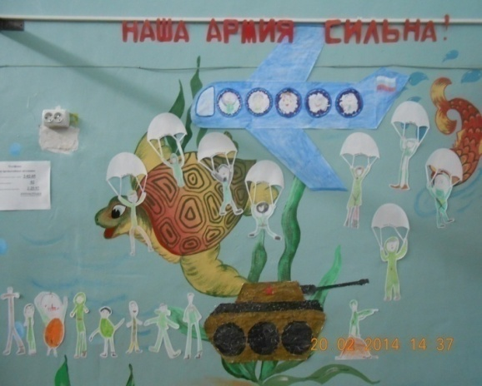
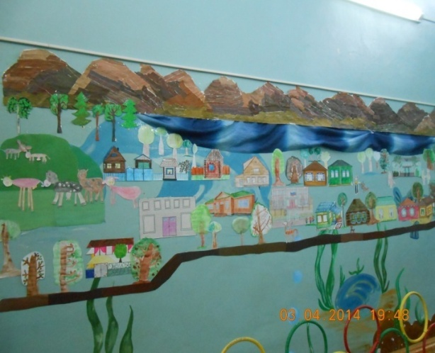
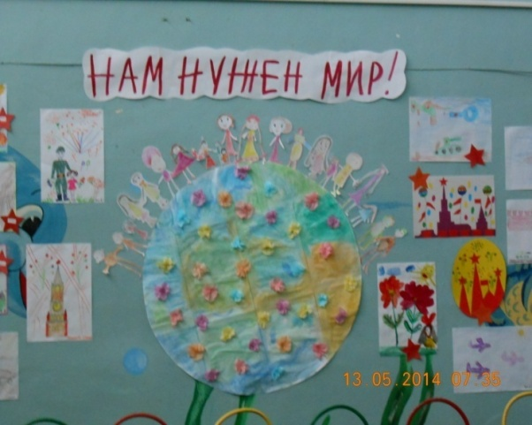
Тематические выставки
«Здоровый выходной в семье».
«Дыхание осени».
«Вот какая мама».
«У леса на опушке».
«Наша Армия сильна».
«Цветы для мамы».
«Пожарная безопасность».
«Ах, Тесь – село моё».
«Нам нежен мир».

Slide 17
Участие воспитанников группы в конкурсах
«М

Slide 18
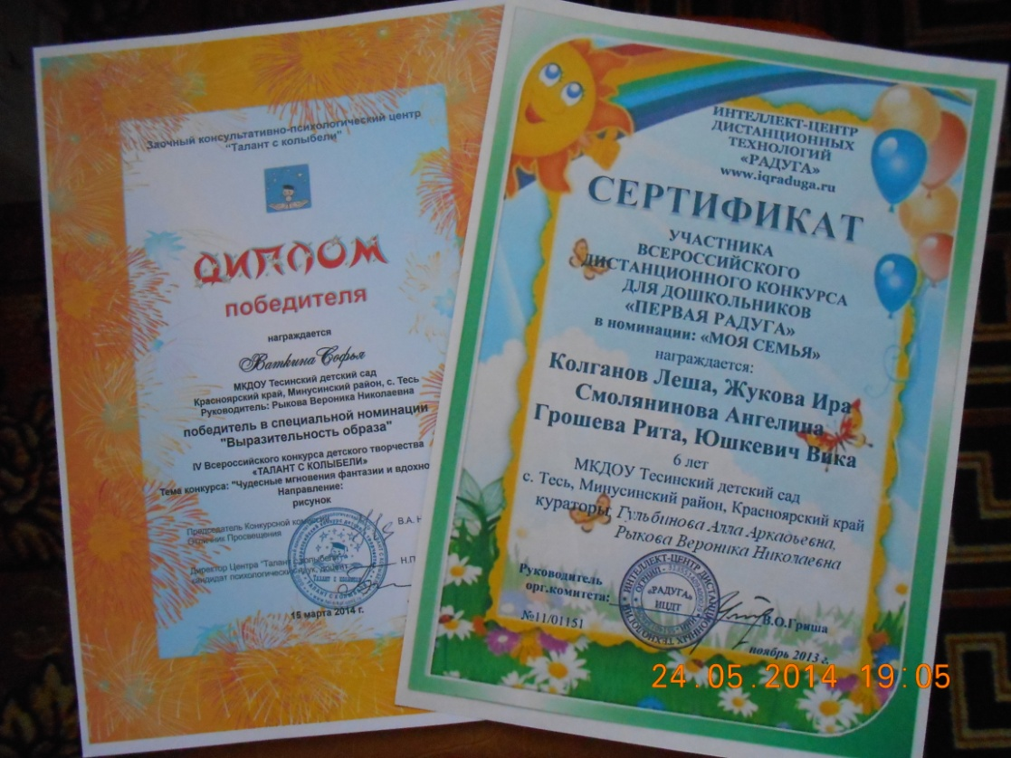
Всероссийские конкурсы
Всероссийский конкурс для дошкольников «Первая радуга» в номинации «Моя семья».
4 Всероссийский конкурс детского творчества «Талант с колыбели» в номинации «Выразительность образа» (Ваткина Софья получила диплом победителя).

Slide 19
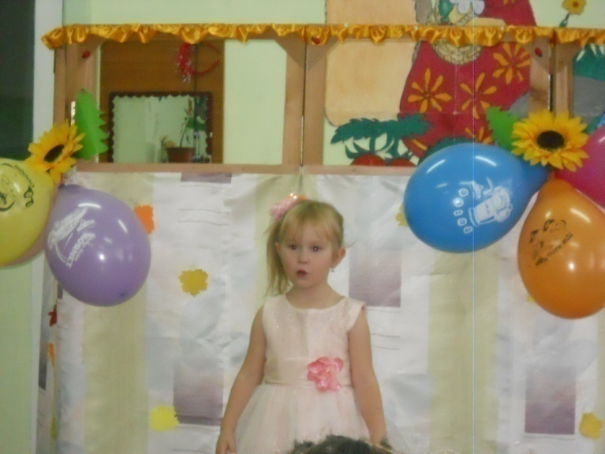
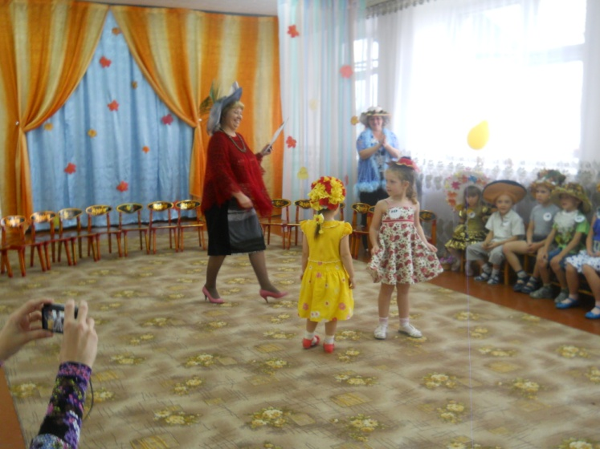
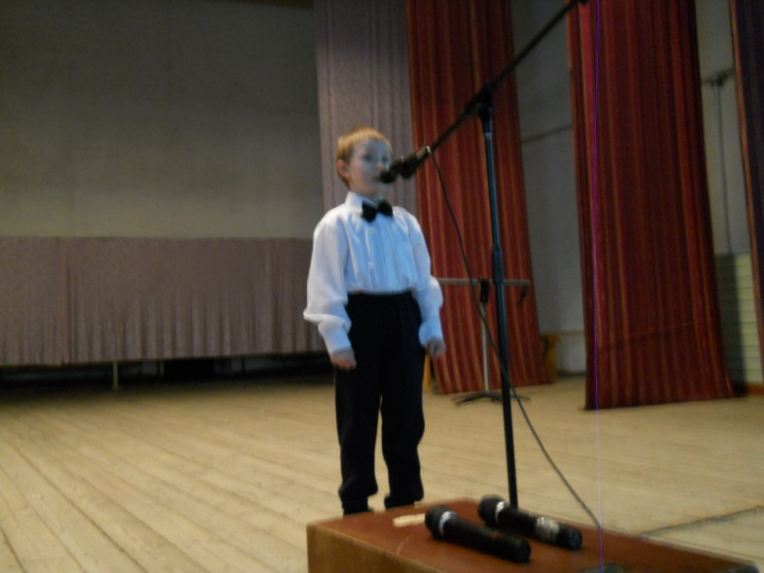
Конкурсы ДОУ
«Мой дом, мой край».
«Моя малая Родина».
«За мирное небо спасибо».
«Самая оригинальная шляпа» (победители в трёх номинациях)
«Звонкий голосок» (3место)
«Папа может» конкурс чтецов (2место).

Slide 20
Акции «Дари добро»
.
День пожилого человека.
Декада инвалидов.

Slide 21
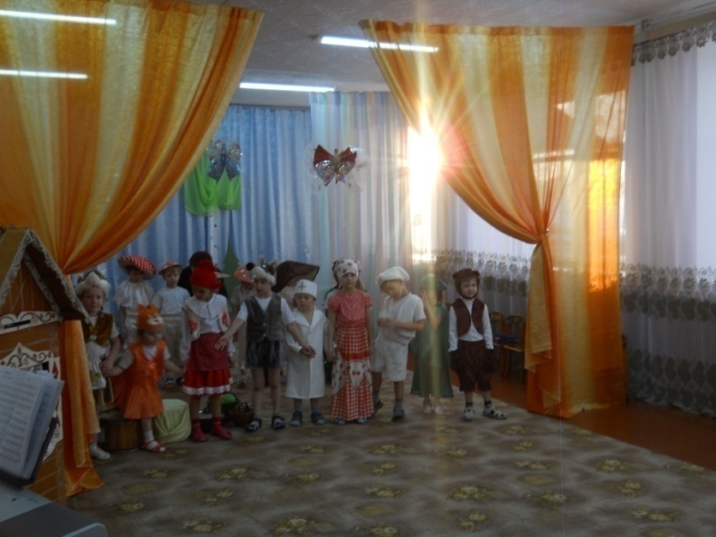
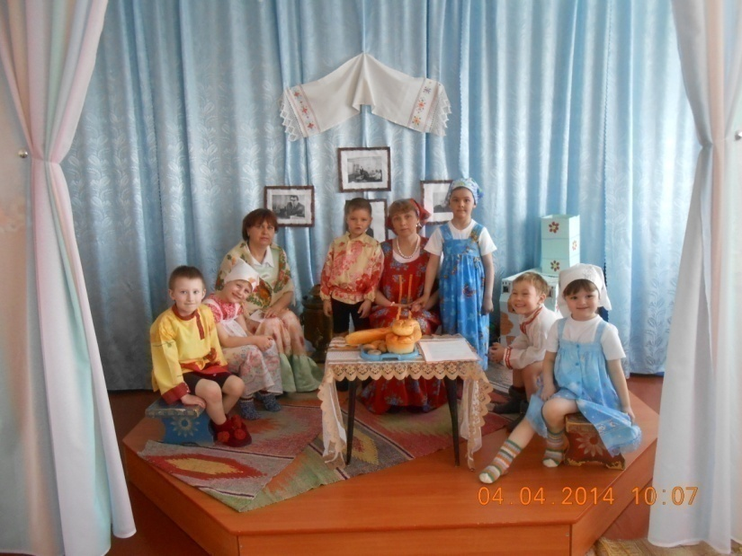
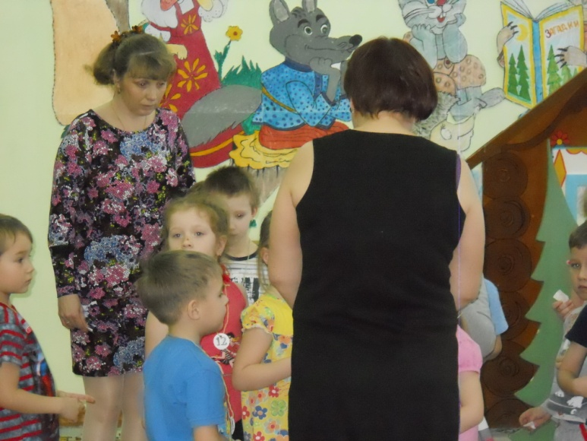
РМО в ДОУ
«Театр вокруг нас».
Сюжетно-ролевая игра- как средство развития творческих способностей детей.
Нравственно – патриотическое воспитание детей через приобщение к истории культуры родного края.

Slide 22
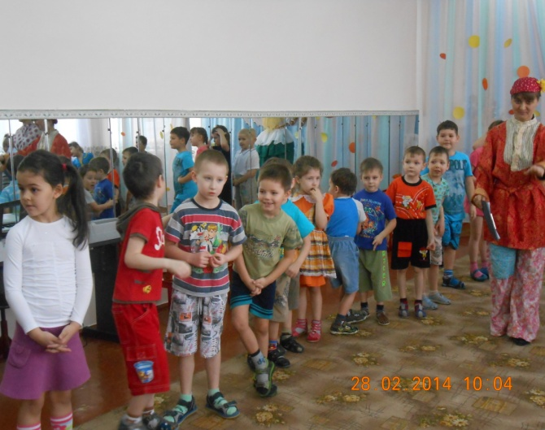
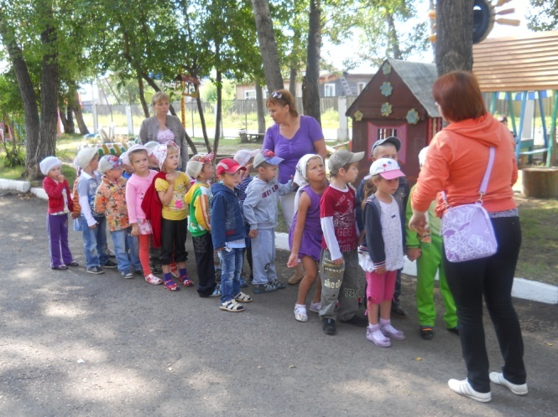
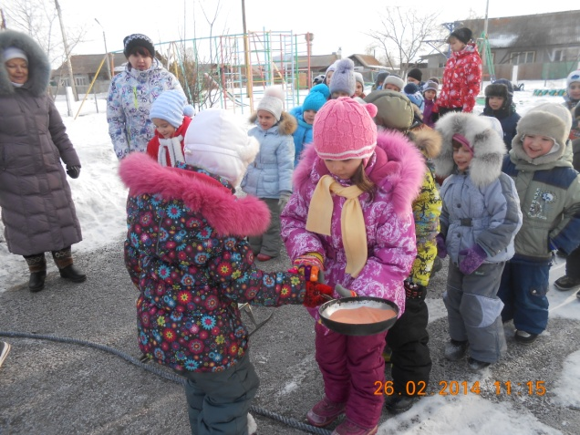
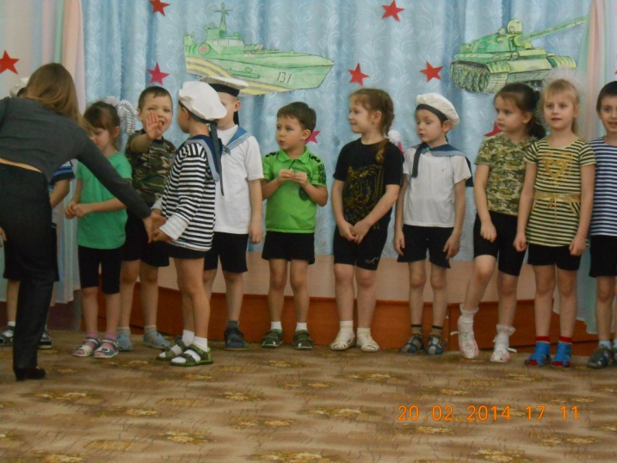
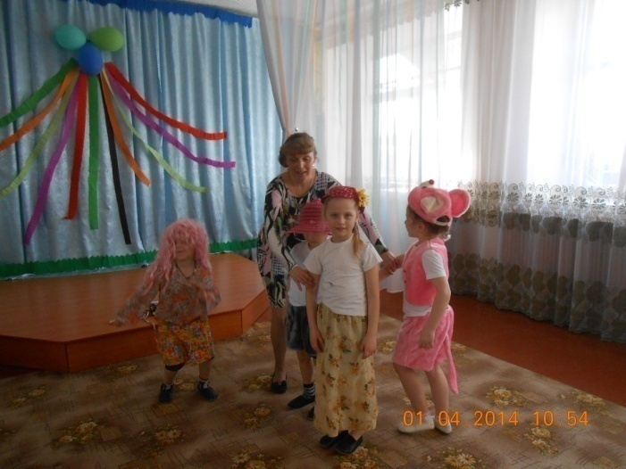
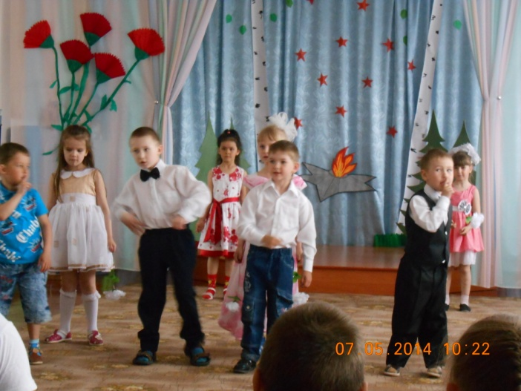
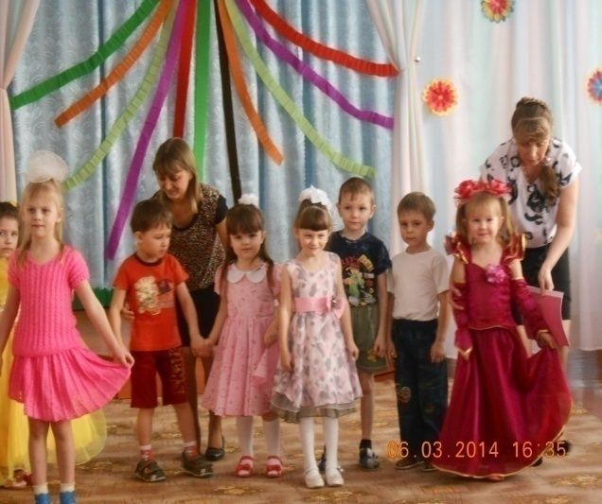
Праздники и развлечения

Slide 23
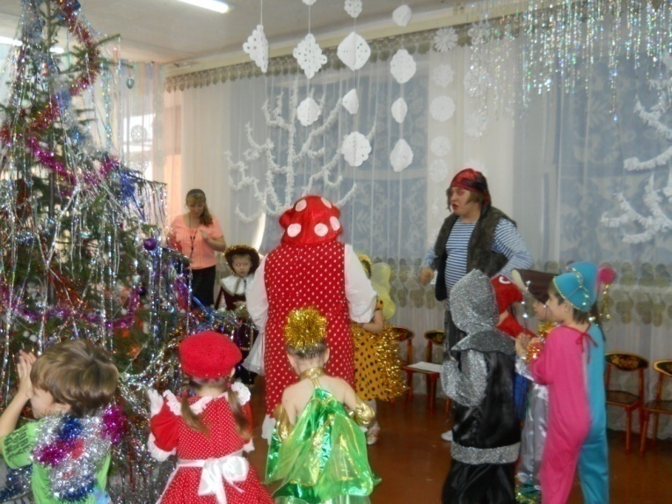
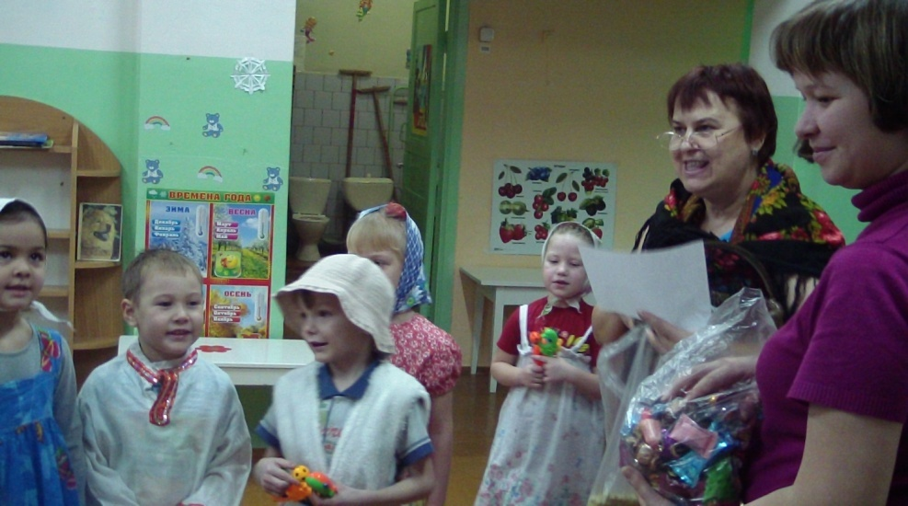
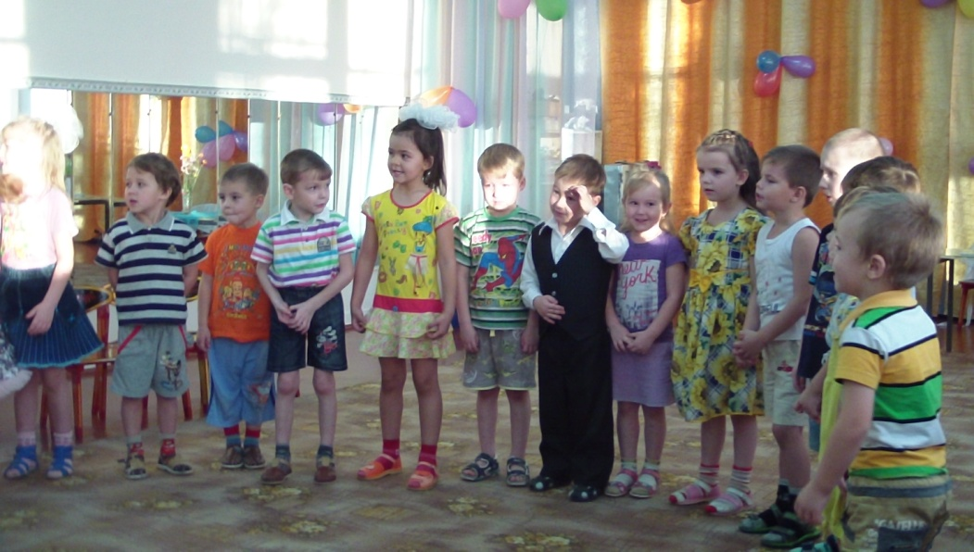
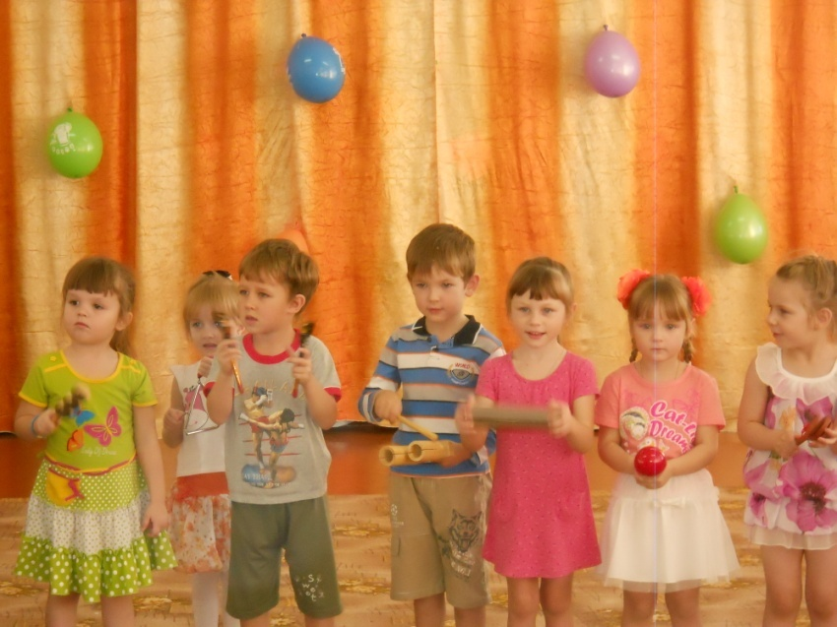
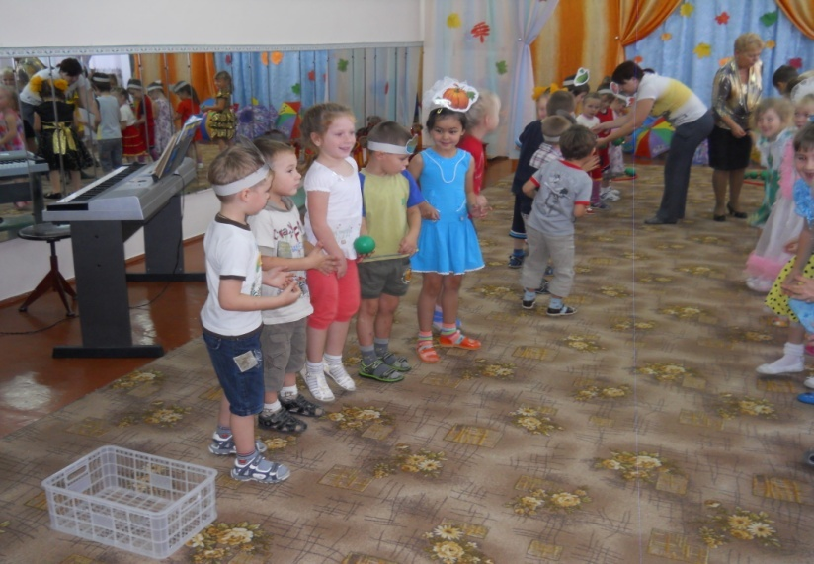

Slide 24
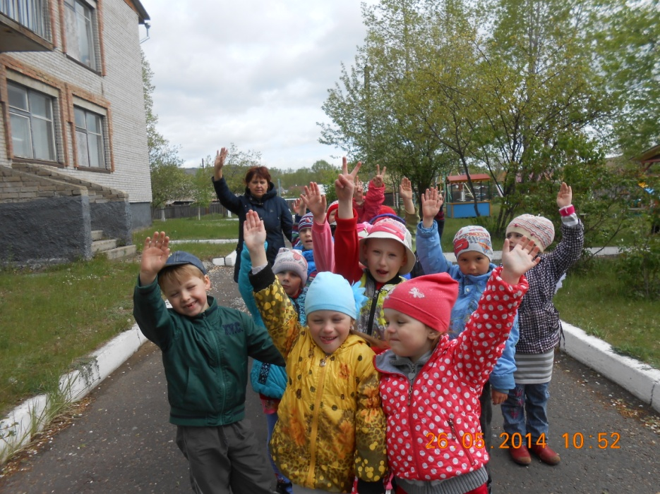
Вы посмотрите , сколько мы успели!
Нарисовать, раскрасить и слепить,
Оформить, выступить и склеить,
Понять, запомнить, заучить.
Год был настолько интересным,
Что незаметно время пронеслось.
Увиденное было нам полезным
В копилку знаний много набралось.
Закончился и этот вот рубеж.
Мы подросли и поумнели,
Собрали знаний полный воз
И переходим к следующей ступени.
Поднимемся наверх, к вершине знаний,
Помашем вам рукой
И будем знать, вы с нами!

Slide 25
Спасибо за внимание!

